Slide 1
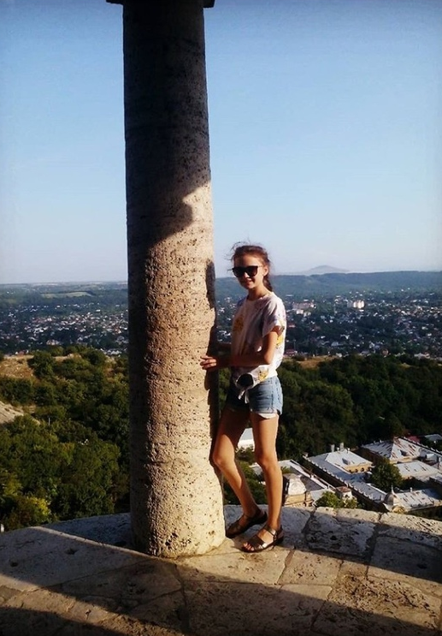
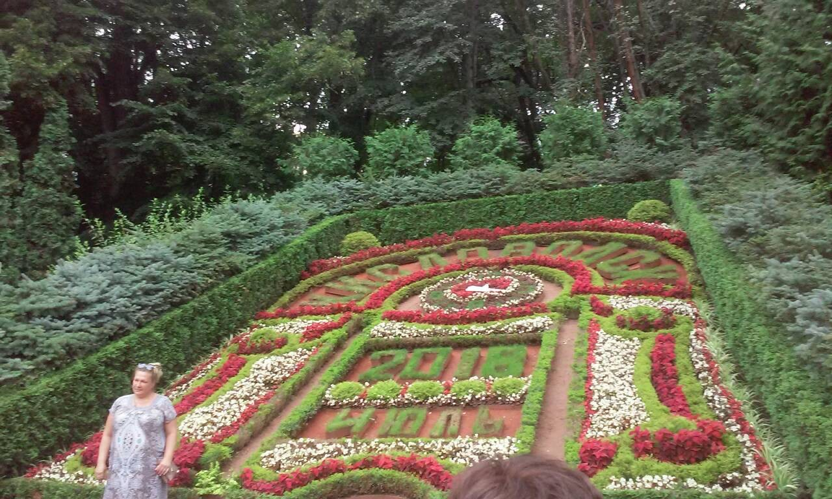
Курортные места юга России

Slide 2
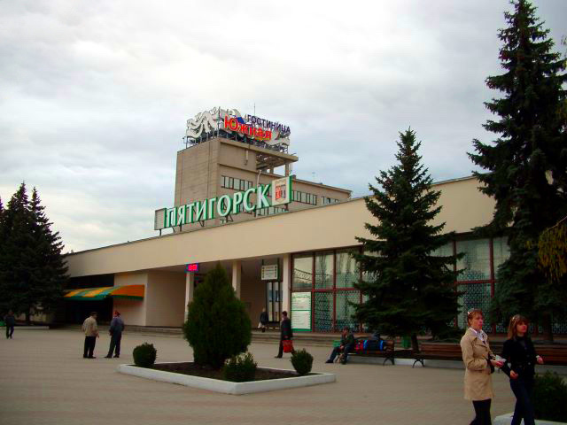

Slide 3
Лермонтовские места Пятигорска
Пятигорск неразрывно связан с именем М. Ю. Лермонтова. В первый раз он приехал на Горячие Воды в 1825 г., десятилетним мальчиком, со своей бабушкой Е. А. Арсеньевой.
Во время своего последнего пребывания в этом городе в 1841 г. он написал "Пророк", "Выхожу один я на дорогу" и другие, ныне широко известные, стихотворения. Здесь трагически оборвалась его жизнь. Ни один гость Пятигорска не забывает поклониться памятнику поэту, побывать в Домике Лермонтова, на месте роковой дуэли.

Slide 4
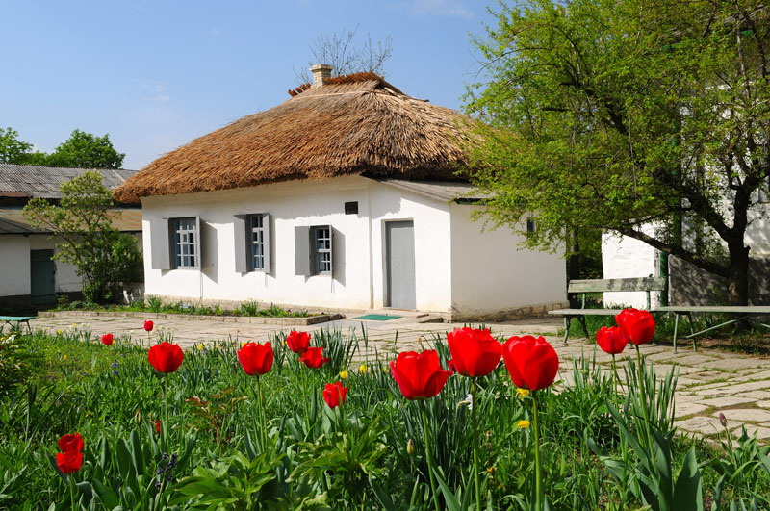
Памятник М. Ю. Лермонтову установлен в центре Пятигорска Лермонтов изображен сидящим, устремившим взгляд на цепь Кавказских гор. У ног - раскрытая книга. Фигура великого поэта отлита из бронзы, пьедестал изготовлен из гранита.
Музей "Домик Лермонтова»
М. Ю. Лермонтов приезжал в Пятигорск несколько раз - в детские годы и во время ссылки на Кавказ. Последние месяцы своей жизни великий поэт провел в небольшом домике на тогдашней северной окраине города. Сюда же было привезено тело поэта после роковой дуэли 15 июля 1841 г.
На базе музея "Домик Лермонтова" создан Государственный музей-заповедник М. Ю. Лермонтова. В него входит старейший квартал Пятигорска, а также лермонтовские места в Кисловодске и Железноводске. В Домике Лермонтова представлены личные вещи поэта, воссоздана обстановка его времени.

Slide 5
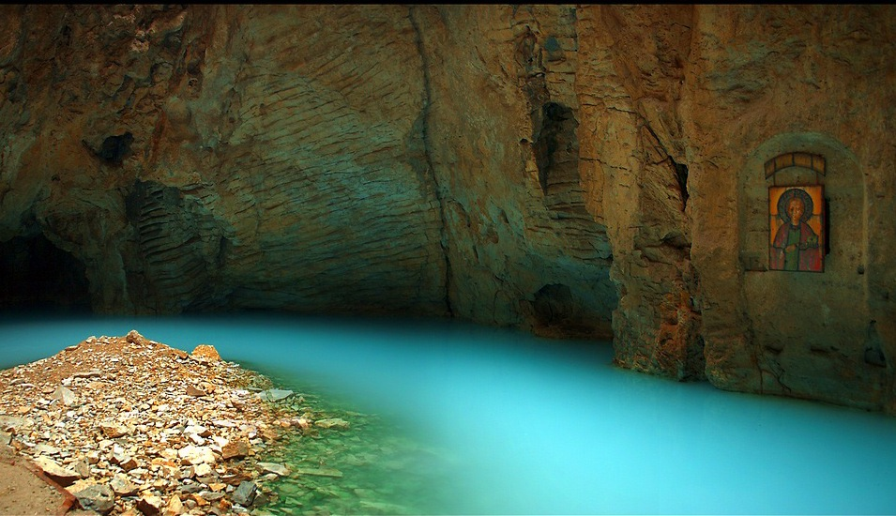
Эолова арфа по проекту архитекторов братьев Бернардацци в начале 30-х гг. прошлого века была сооружена круглая беседка с колоннами. В каменный пол ротонды был вмонтирован деревянный футляр с двумя арфами, флюгер на куполе беседки, поворачиваясь под действием ветра, приводил в движение устройство, касавшееся струн, - раздавались мелодичные звуки. Потому-то беседка и получила название "Эолова арфа". Ныне Эолова арфа оснащена электромузыкальным инструментом.
Провал (южный склон горы Машук). По мнению ученых, этот провал не что иное, как угасший кратер. К нему ведет узкая тропинка между кустарников и скал.
В самом начале XX в. благоустроили дорогу от Елизаветинской галереи к Провалу, превратили ее в бульвар. По обе стороны бульвара еще раньше отводились участки под частные дачи. В них-то и были организованы первые санатории в 20-е гг. Провальская зона была объявлена курортным городком. Сейчас старинные причудливые особняки чередуются с современными постройками санаториев "Ласточка", "Труженик", "Родник", расположенных на бульваре, носящем теперь имя Ю. А. Гагарина. Бульвар оканчивается площадью, на которой и находится вход в тоннель Провала.

Slide 6
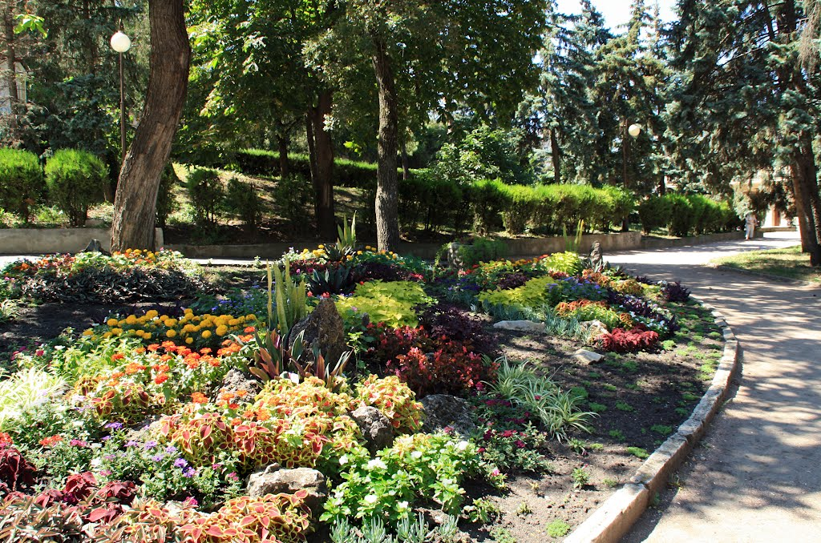
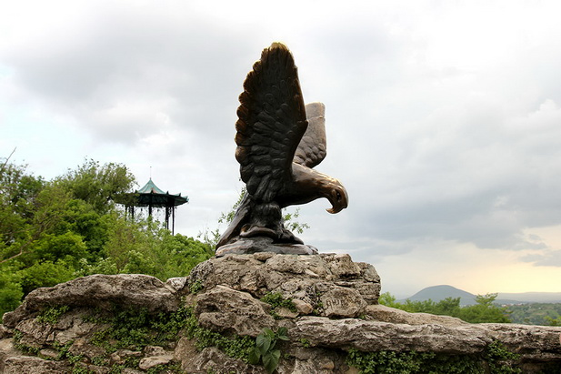
Южнее старого района Пятигорска располагается гора Горячая — отрог Машука, высотой 557 метров.
Именно благодаря минеральным источникам этой горы и образовался курортный поселок Горячеводский, выросший затем в Пятигорск.
Гора Горячая привлекает множество туристов карстовыми пещерами, удобными для занятий альпинизмом склонами, интересными достопримечательностями, среди которых статуя орла и Китайская беседка, а также своими живописными пейзажами.
Вода, стекающая по склонам горы Горячей, скапливалась на низкорасположенном пустыре, где постепенно образовалась болотистая местность.
Было решено провести мероприятия по осушению болота и созданию здесь зоны отдыха. Болото осушили, пустырь очистили от мусора, засадили это место декоративными кустарниками и обустроили цветочными клумбами, на которых было высажено около 40 видов цветов. Также были организованы аллеи, вдоль которых посажены привезенные деревья. Парк первоначально назывался Николаевский Цветник, в честь правящего царя Николая Первого.

Slide 7
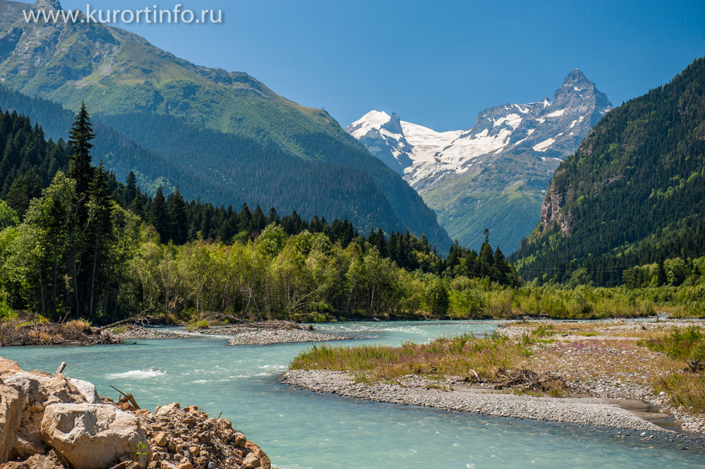
Домбай.
Страна синего неба, щедрого солнца, живительного воздуха, где завораживает разноцветное зеркало высокогорных озер, изумрудная зелень лесов, хрустальная пена рек, белизна вечных снегов и огромных ледников. Домбай – это страна воспетая поэтами.. Домбай – один из самых крупных и знаменитых центров туризма и альпинизма на Западном Кавказе.

Slide 10
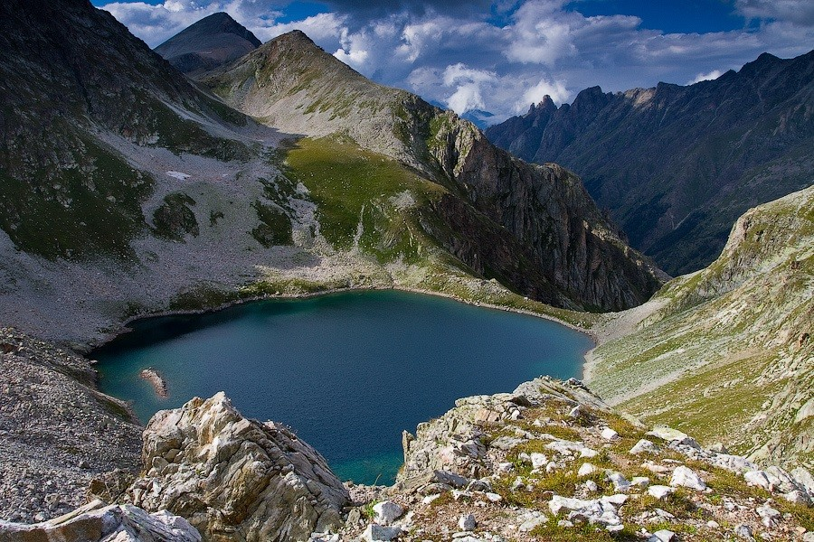
Небольшое живописное озеро Кара-Кель лежит в пределах охранной зоны Тебердинского заповедника, на территории Карачаево-Черкессии. Название водоема на тюркском языке означает «черное озеро». Темный цвет воде придает большой объем органических веществ.
Тебердинский заповедник — государственный природный биосферный заповедник расположенный на северном склоне Главного Кавказского хребта. Он включает два участка: Тебердинский и Архызский. Здесь есть самые разнообразные природные ландшафты: горы, вершинами касающиеся неба, ледники, хранящие древние тайны, леса, в которых водится множество удивительных животных.
Одна из главных достопримечательностей Тебердинского заповедника — Клухорское озеро. От сплошного ледяного покрова оно освобождается только к июлю, но все равно даже в самую знойную жару на его поверхности плавают льдинки.

Slide 11
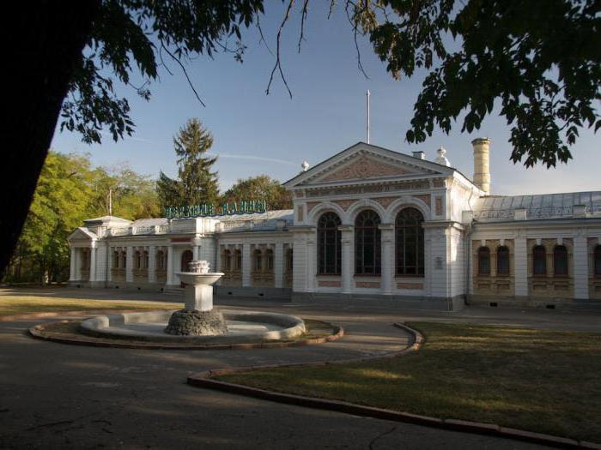
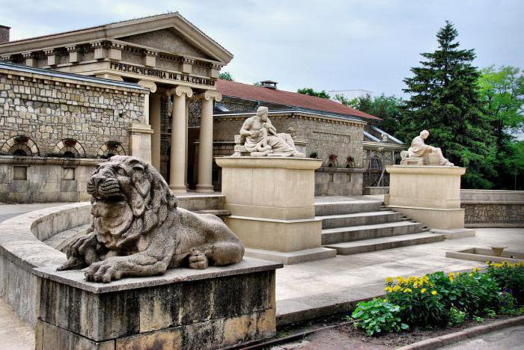
Ессентуки - курорт, где находится знаменитая грязелечебница, которая носит имя Н. А. Семашко. Ее здание было построено в 1915 г.
Сначала грязелечебница называлась Алексеевской, поскольку она была сооружена для сына Николая II цесаревича Алексея, страдавшего гемофилией. Это заведение не имеет аналогов не только в нашей стране, но и во всей Европе. Ессентукская грязелечебница приняла более миллиона больных за столетие своего существования.

Slide 12
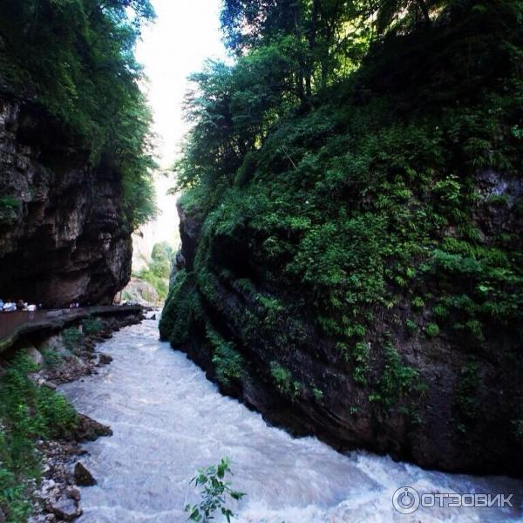
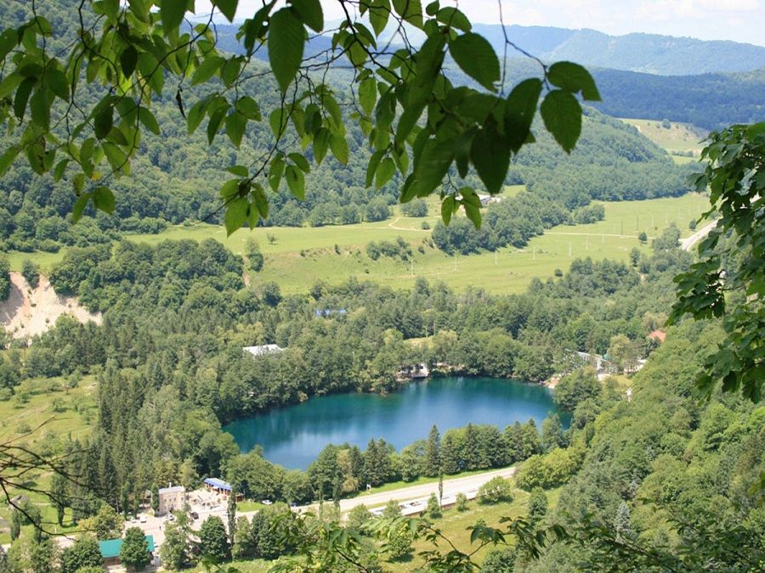
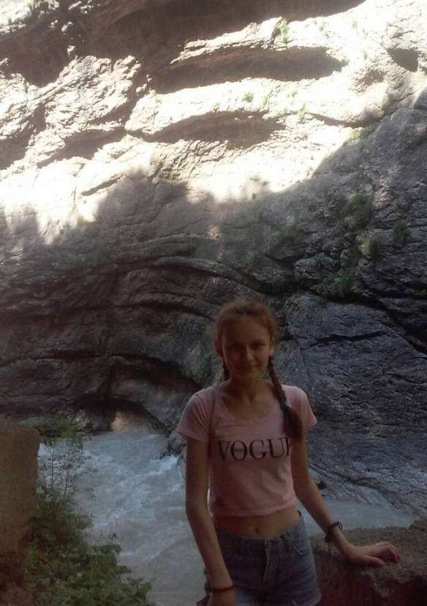
Голубое озеро (Черек Кёль), находится недалеко от города. Его дно состоит из мягких горных пород: гипса, известняка и др., поэтому вода в озере прозрачная. Озеро Черек Кёль наполнено подземными водами, температура которых держится круглый год ниже нуля.
Республика Кабардино-Балкария: Чегемское ущелье, г. Нальчик, Голубое Озеро (Черек Кёль) и термальный источник Аушигер.
Чегемское ущелье - это одна из основных достопримечательностей Кабардино-Балкарии. Больше всего людей привлекают самая узкая часть ущелья, где скалы нависают над проезжей частью и водопады Су-Аузу (Водяное горло). По дну ущелья протекает река Чегем, поэтому шум здесь никогда не утихает.

Slide 13
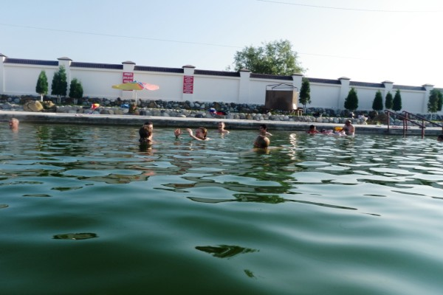
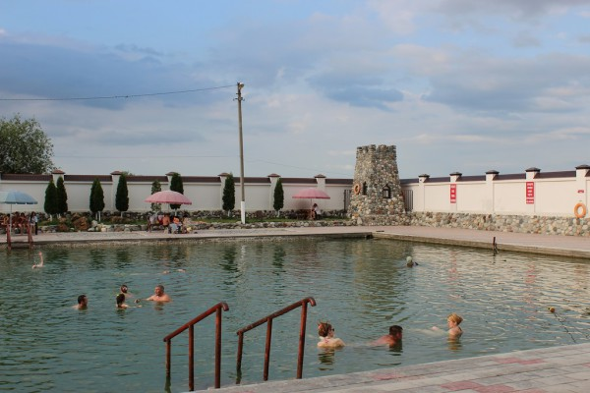
Озеро Аушигер
Горячий аушигерский источник был случайно открыт в прошлом столетии. Во время бурения нефтяных скважин примерно на глубине 4000 метров был обнаружен пласт горячей, минерализованной воды. За счет вулканизма горных пород, бьющий из земли источник имеет температуру свыше 50 градусов С.
Зимой здесь температура не меняется. Вода не радиоактивна и безопасна, является питьевой и лечебно-минеральной.

Slide 14
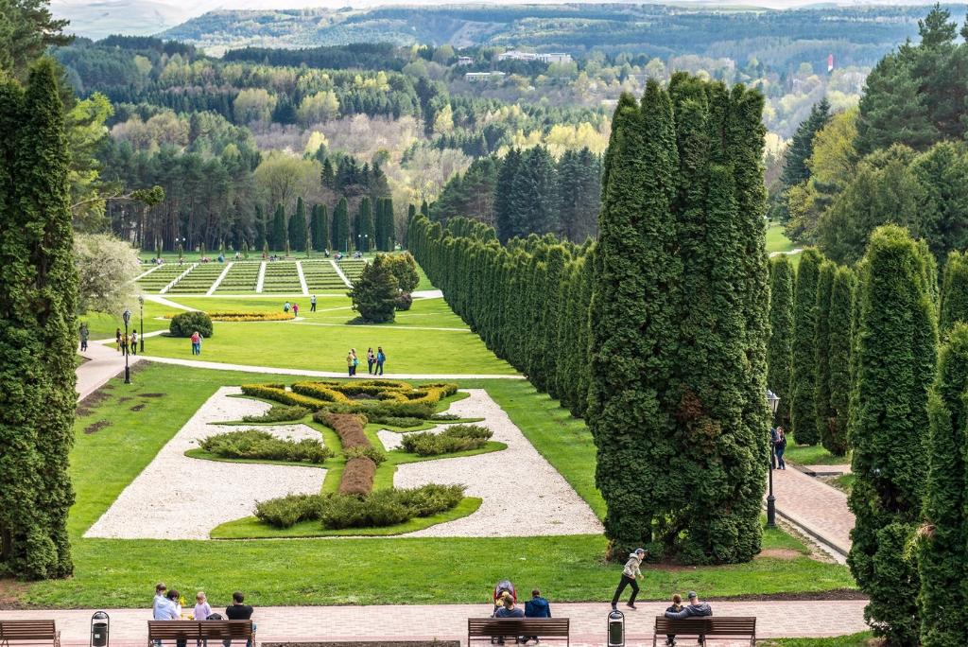
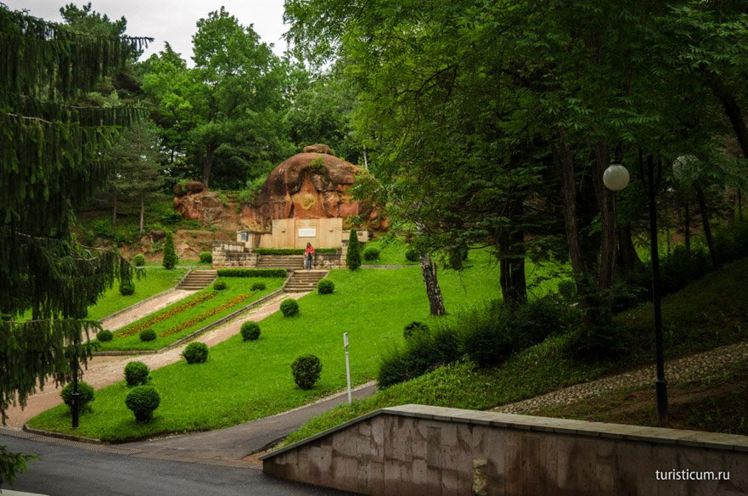
Кисловодский курортный парк
По своей площади Кисловодский курортный парк занимает второе место в Европе. Создание парка началось в 1823 году и продолжалось десятки лет. Сегодня в нём насчитывается более 250 пород различных деревьев и кустарников. В парке расположены: красивейшие аллеи, сосновая роща, несколько памятников, долина роз и прочие интересные объекты.

Slide 15
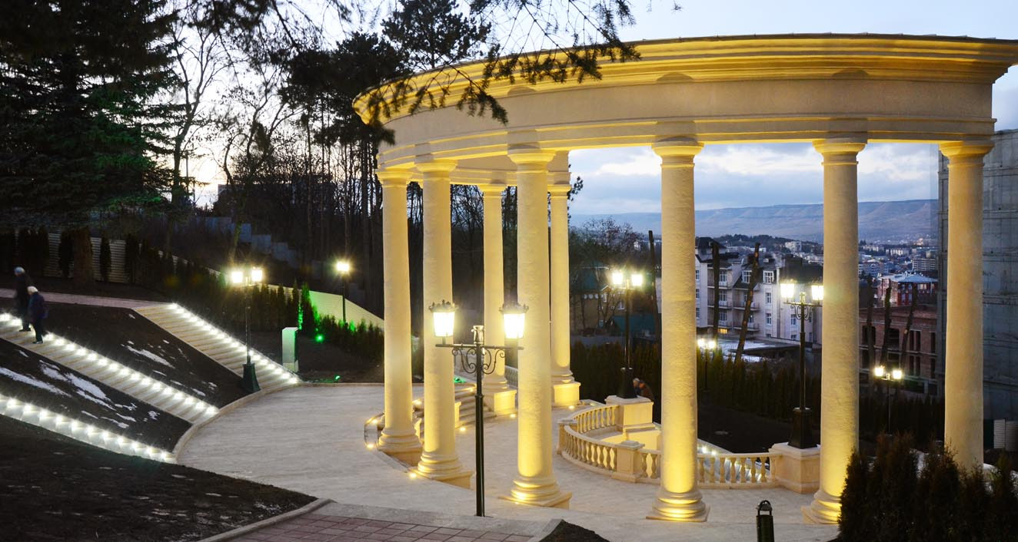
Каскадная лестница в Кисловодске представляет собой удивительную конструкцию, чем-то напоминающую античный стиль. Ее построили еще в 1935 году. Она играла роль начала Курортного парка с центра города.
Верхняя секция украшена великолепными бассейнами и капельными водопадами по сторонам; на фонтане сверху находится бассейн круглой формы, охваченный полукруглыми лестницами; далее размещена смотровая площадка.

Slide 16
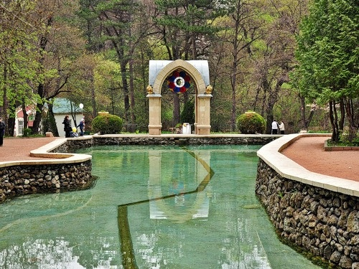
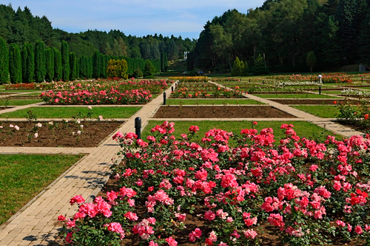
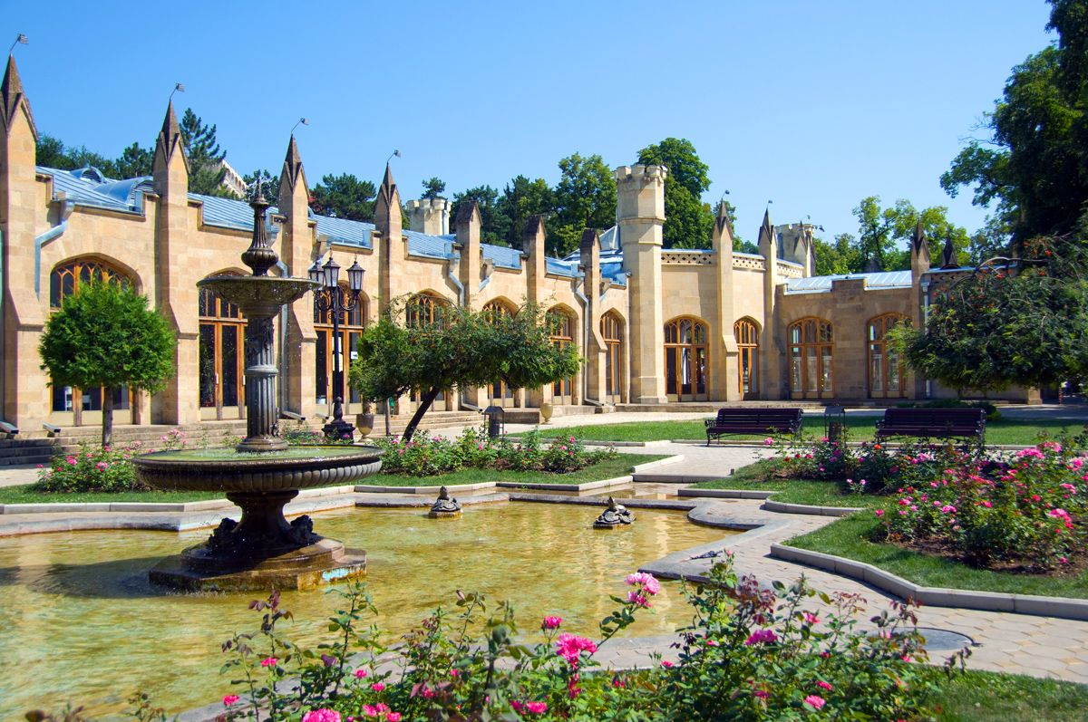
Notes:
Внутри здания, в центре зала, стены которого выложены мрамором, стоит колодец, закрытый стеклянным куполом. Здесь можно понаблюдать, как из его глубины наверх поднимаются пузырьки газа. Вдоль стен установлены бюветы с разными видами воды Нарзан. Каждый желающий может набрать ее в кружку или пластиковый стаканчик абсолютно бесплатно, и, не торопясь, наслаждаясь прохладой, прогуляться по галерее. Помещение украшено античными скульптурами, а на каждом бювете стоят лампы с изображениями видов города. Рядом с галереей есть сквер с фонтаном, где также можно совершить неспешную прогулку.

Slide 17
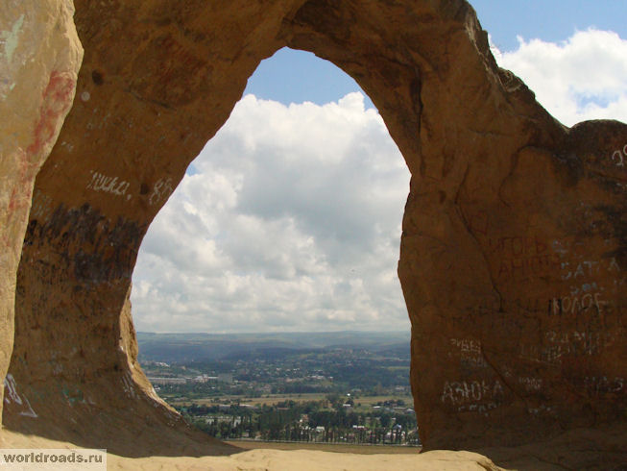
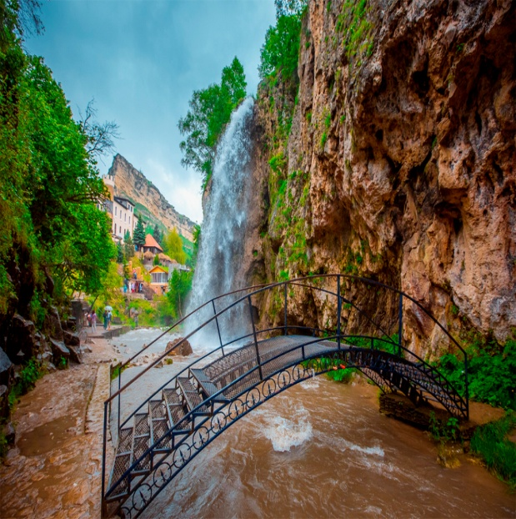
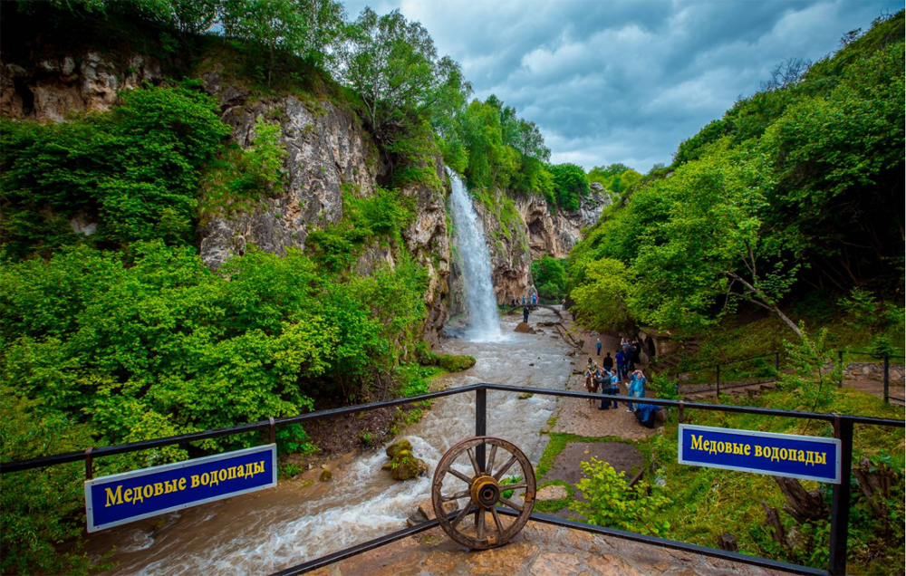
Колоннаду в городе Кисловодск возвели в честь 100-летнего юбилея победы над наполеоновской армией.
Изначально планировалось открыть вверху летний ресторан, но потом от идеи отказались.
В 1946 году властями было принято решение очистить нижнюю часть сооружения от переходов-галерей и кофеен.
До наших дней дожили практически все объекты кроме самой деревянной ресторации, напротив которой строился объект. Она была безвозвратно утеряна в военные годы.
Медовые водопады состоят из целого каскада водопадов разного размера. Высота самого большого достигает 18 метров. Некоторые водопады изливаются мощной струей, другие разделяются на несколько не больших потоков, образуя красивый природный ансамбль.

Slide 18
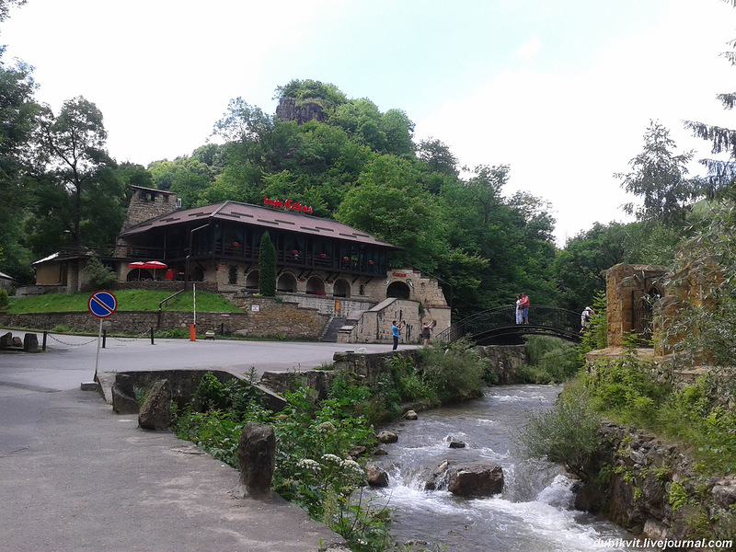
Замок коварства и любви — это высокая гора и утес, который похож на фигуру сидящего мужчины. Так гору прозвали местные жители. В качестве объяснения они приводят легенду — о большой любви двух юных сердец.
«Много лет назад влюбились друг в друга княжеская дочь Даута и пастух Али. Отец Дауты, естественно, был против таких отношений и решил отдать дочь замуж за престарелого соседа. Однако накануне свадьбы разлученные влюбленные решили, что будут вместе навсегда, а потому им надо умереть. Вот только Даута испугалась смерти, а Али нет — он прыгнул вниз со скалы и разбился.
Даута вышла замуж, но вскоре умерла. Отец девушки окаменел от горя и превратился в утес. А ручей под горой, где разбился Али, стал рекой, которую назвали Аликоновкой. Так скала превратилась в Замок коварства и любви».
Эта гора расположена в Аликоновском ущелье, в 4 километрах от Кисловодска.

